Slide 1
Эффективная работа Регионального центра прогнозирования и содействия трудоустройству выпускников – залог успешного социального и профессионального становления
Директор РЦПСТВ Козлова Т.А.

Slide 2
Сфера деятельности Центра
1. Содействие занятости студентов и трудоустройству выпускников
сотрудничество с предприятиями и организациями, выступающими в качестве работодателей для студентов и выпускников;
проведение ярмарок вакансий, дней карьеры, экскурсий на предприятия, тренингов по трудоустройству, презентаций предприятий, семинаров, конференций и т.д.
взаимодействие с органами исполнительной власти, в том числе с органами по труду и занятости населения, общественными организациями и объединениями работодателей.
2. Анализ и прогнозирование потребностей экономики Владимирского региона в кадрах для определения оптимальной структуры их подготовки (совместно с Департаментом образования и Департаментом по труду и занятости населения Администрации Владимирской области).
3. Профориетационная работа с абитуриентами.

Slide 3
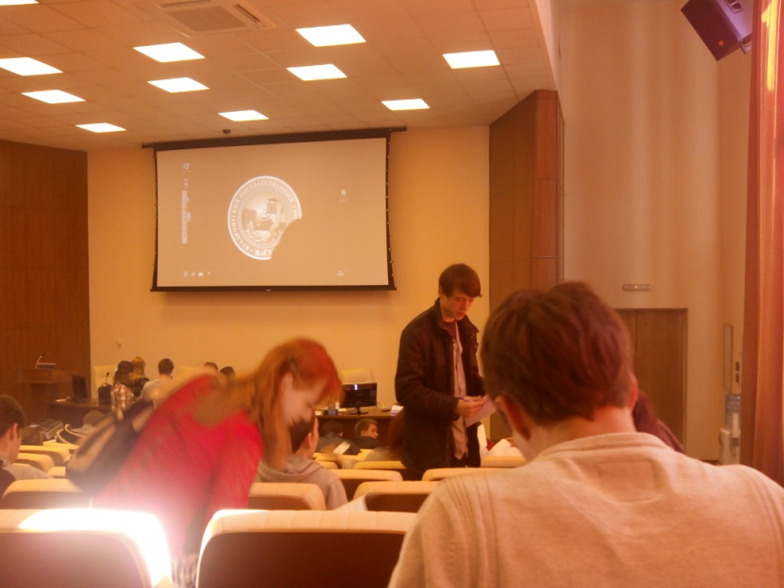
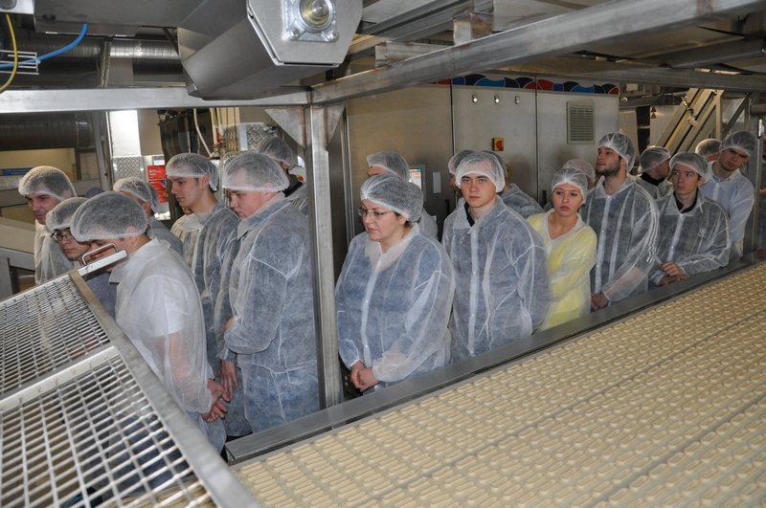
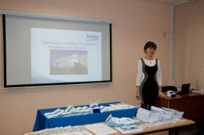
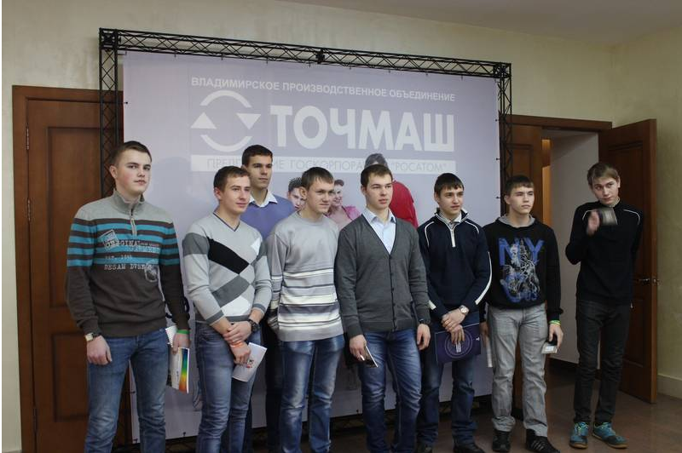
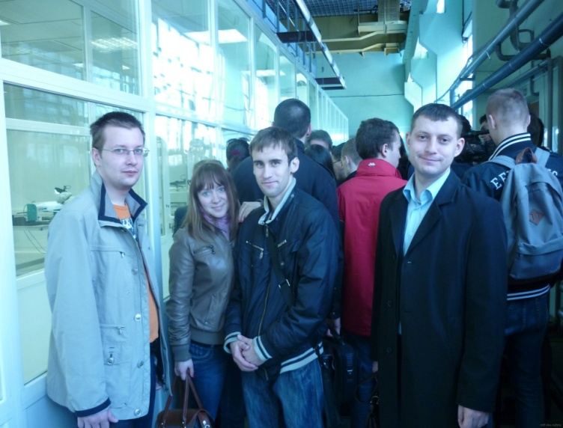
Организация и проведение мероприятий, содействующих трудоустройству выпускников
День карьеры от компьютерной компании «НИКС»
Экскурсия на ОАО «Владимирский хлебокомбинат»
Ярмарка вакансий компании «ВЕКО»
День карьеры с ОАО «ВПО «Точмаш»
Экскурсия на ФКП ГЛП "Радуга"

Slide 4
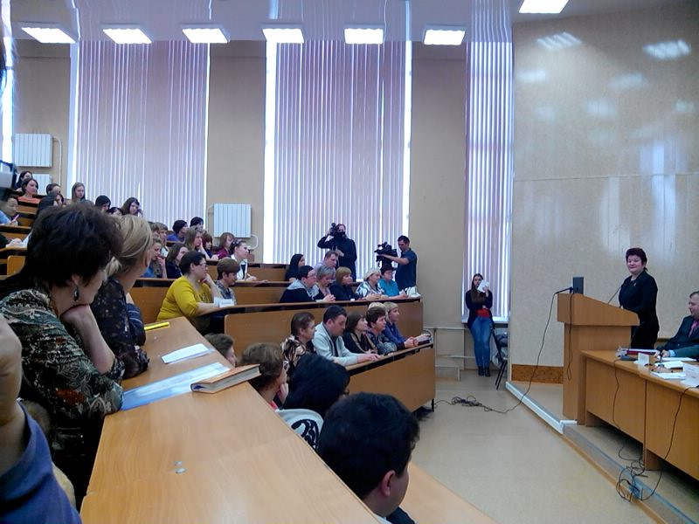
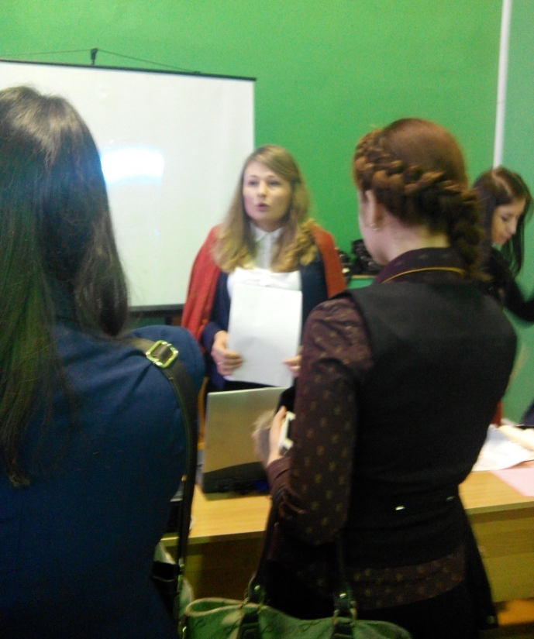
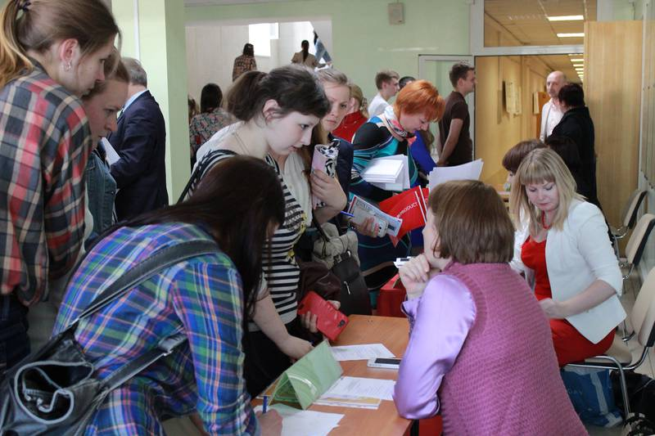
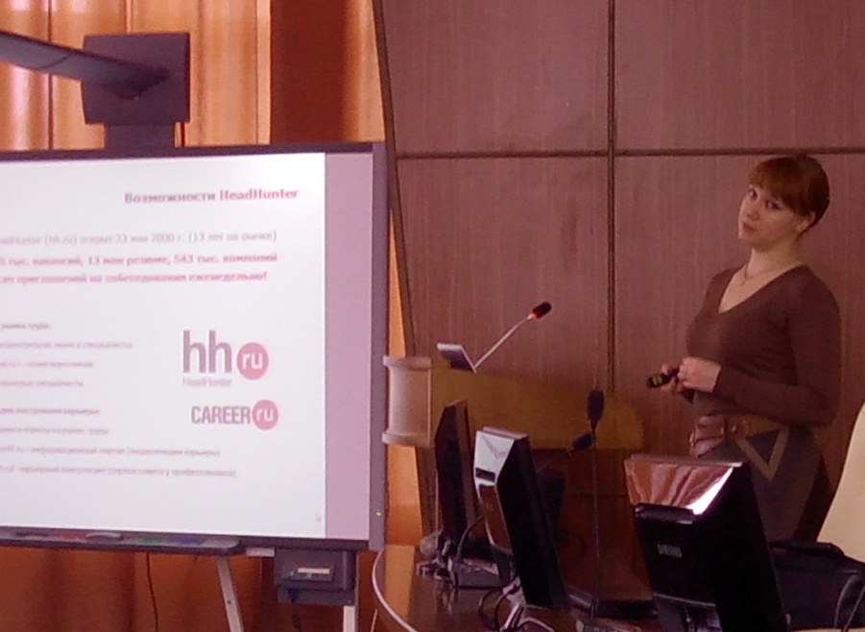
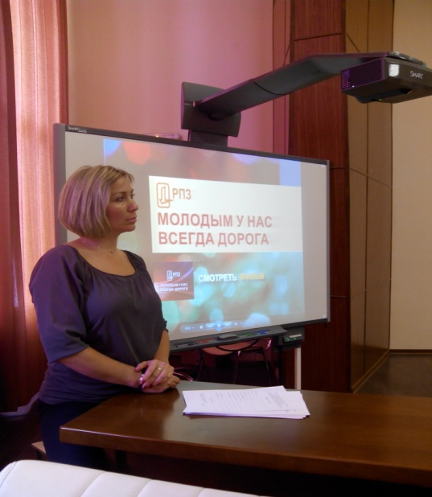
Организация и проведение мероприятий, содействующих трудоустройству выпускников
Ярмарка вакансий в педагогическом институте
Фестиваль профессий
«Моя профессия!»
Ярмарка вакансий предприятий и организаций строительного комплекса
Презентация Раменского приборного завода Московская обл.
Мастер-класс от hh «Молодые специалисты в джунглях реальности»

Slide 5
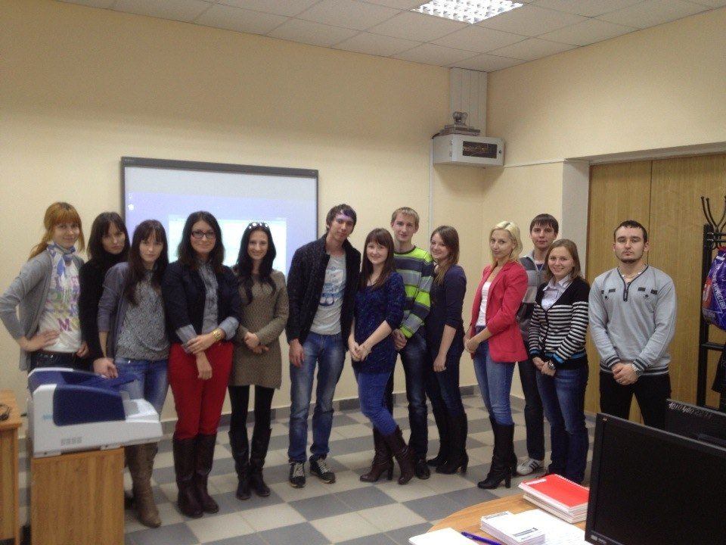
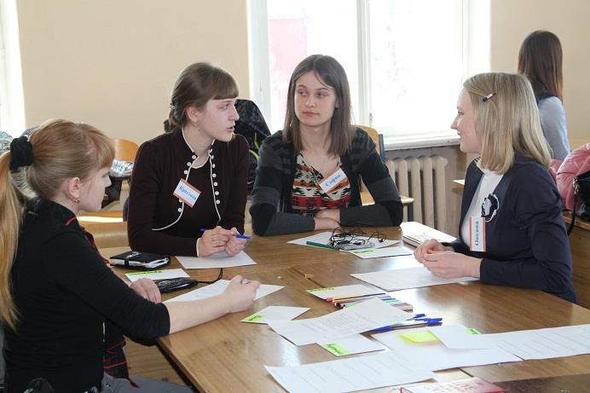
Тренинги по трудоустройству
Для студентов и будущих молодых специалистов Центром разработан и проводится курс тренингов «Технологии эффективного трудоустройства».
В процессе обучения ребята получают навыки по:
эффективной презентации себя,
выстраиванию карьерной траектории,
использованию каналов поиска работы,
составлению резюме, сопроводительного и
рекомендательного письма,
прохождению различных видов собеседований,
умению задавать вопросы работодателям.

Slide 6

Комплексная диагностика студентов, выпускников университета и учащихся колледжей с использованием компьютерного комплекса тестирования
«Профкарьера»
http://job.vlsu.ru/
Сайт Центра, как канал взаимодействия с работодателями, студентами, выпускниками и абитуриентами
Условия и порядок работы Центра
Размещение информации о компании
Резюме соискателей
Размещение вакансий
Советы по трудоустройству
Информация о проводимых мероприятиях
Возможности
Информация о рынке труда и имеющихся вакансиях
Информация о проводимых мероприятиях
Информация о поступлении в вуз
Информация о профессиях
Информация о проводимых мероприятиях

Slide 7
Договора между предприятиями и ВлгУ на подготовку специалистов
ООО «Гусевской арматурный завод»
Филиал ООО «Газпром трансгаз Нижний Новгород»
ООО «Гиперглобус»
Управление МЧС России по Владимирской области
ООО «Русэлпром»
ОАО «Владимирский хлебокомбинат»
Научно-испытательный центр ракетно-космической промышленности
Управление государственного автодорожного надзора по Владимирской области
АО «Владимирское производственное объединение «Точмаш»
ОАО Сбербанк России
АО Научно-производственное объединение «Базальт»

Slide 8
Трудоустройство выпускников ВлГУ
2013-2015 гг.

Slide 9
Трудоустройство выпускников ВлГУ
2013-2015 гг.

Slide 10
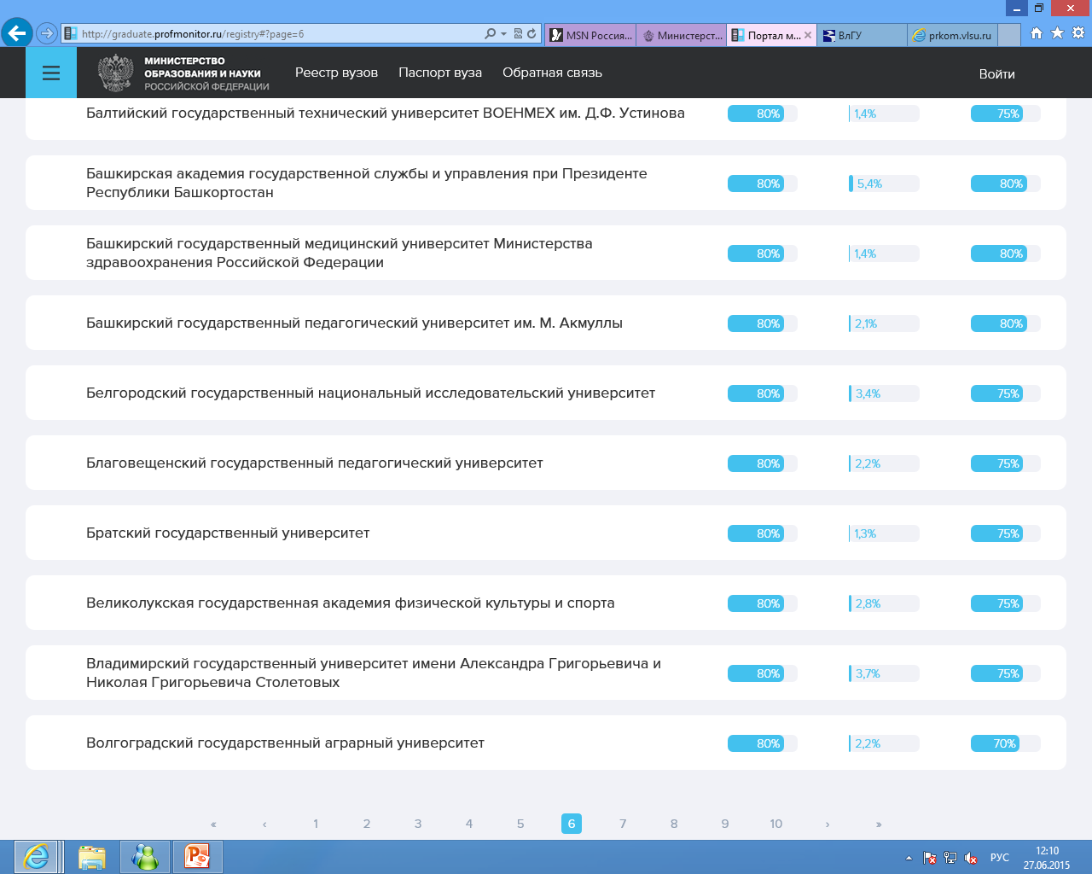
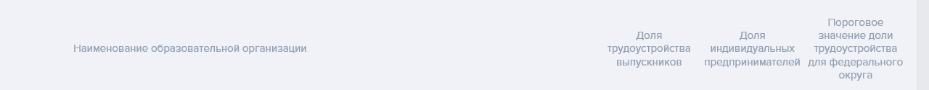
Результаты оценки эффективности деятельности образовательных организаций высшего образования в 2015 г.

Slide 11
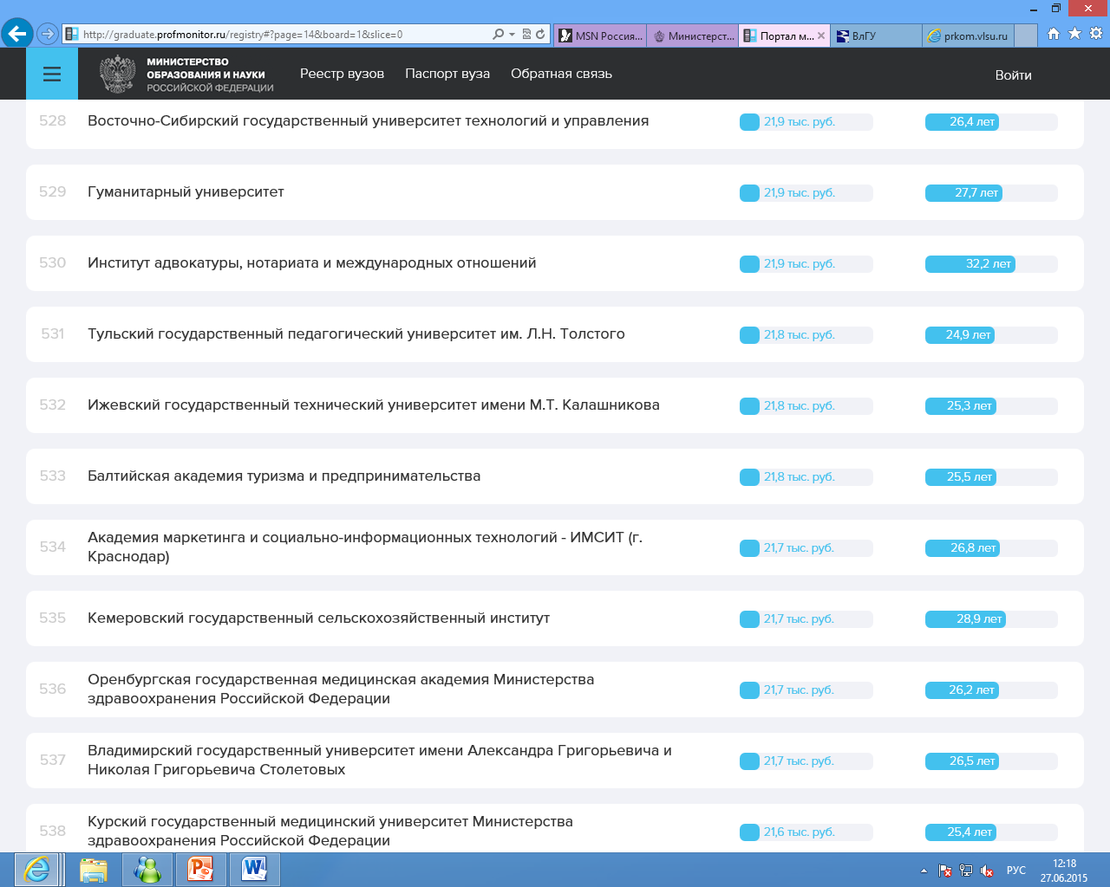
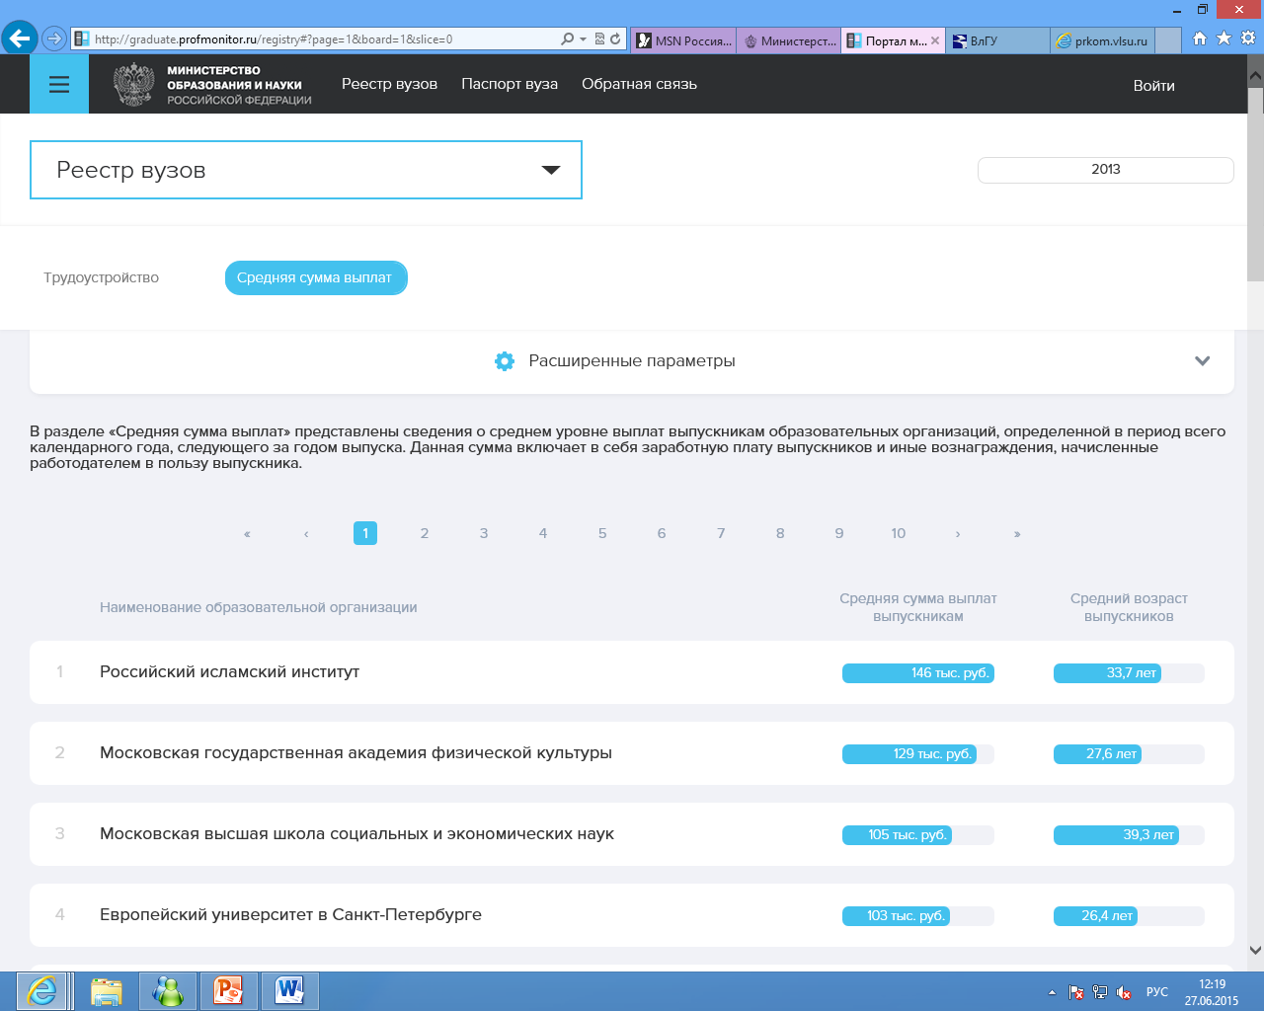

Slide 12
20 лучших вузов России по уровню зарплат выпускников, работающих в IT сфере
Место | Вузы | Средняя зарплата ИТ-специалистов, руб.
16 | Тихоокеанский государственный университет | 66 000
17 | Астраханский государственный университет | 65 000
17 | Владимирский государственный университет имени А.Г. и Н.Г. Столетовых | 65 000

Slide 13
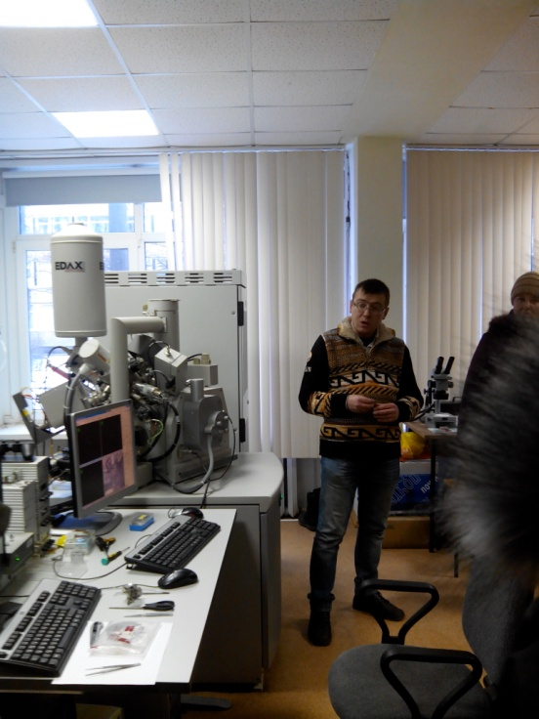
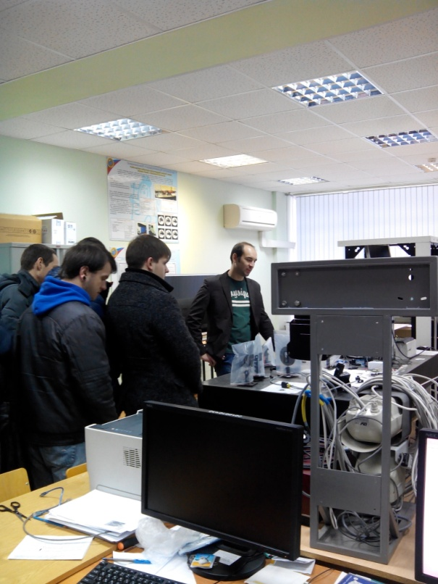
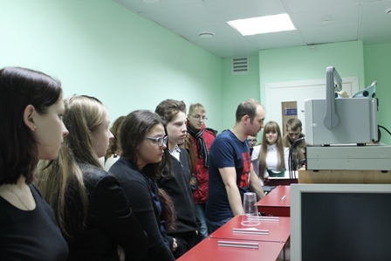
Профориентационная работа с абитуриентами
186 учащихся средних образовательных школ Владимирского региона и средне-профессиональных образовательных учреждений (Никологорский аграрно-промышленный колледж, Муромский промышленно-гуманитарный колледж, Владимирский химико-механический колледж, Гусь-Хрустальный технологический колледж, Владимирский индустриальный техникум, Кольчугинский политехнический колледж, Владимирский политехнический колледж) посетили в 2014 и 2015 г. научно образовательные центры ВлГУ (НОЦ «Нанотохнологии», НОЦ «Автоматизация конструкторско-технологической подготовки производства машиностроительных изделий»), инжиниринговый центр.

Slide 14
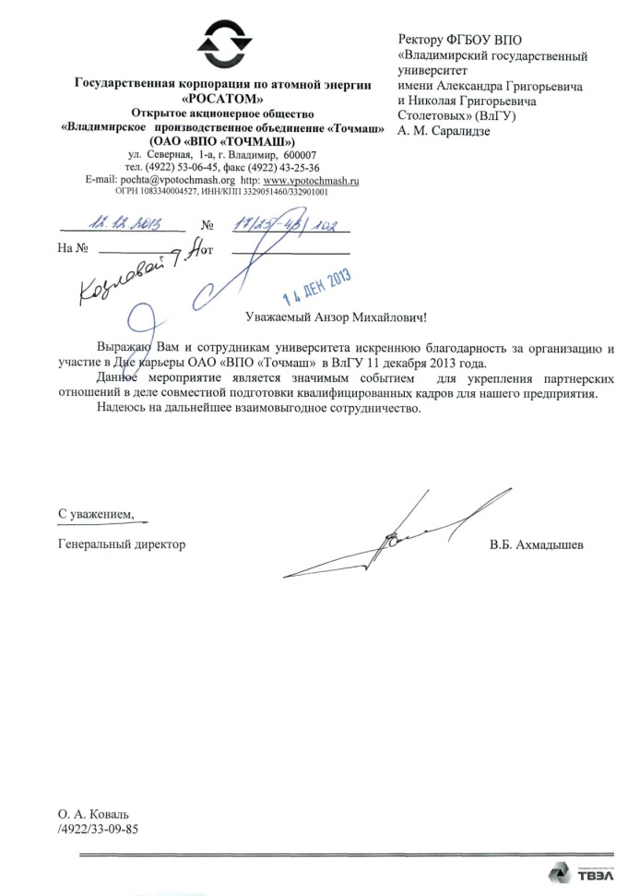

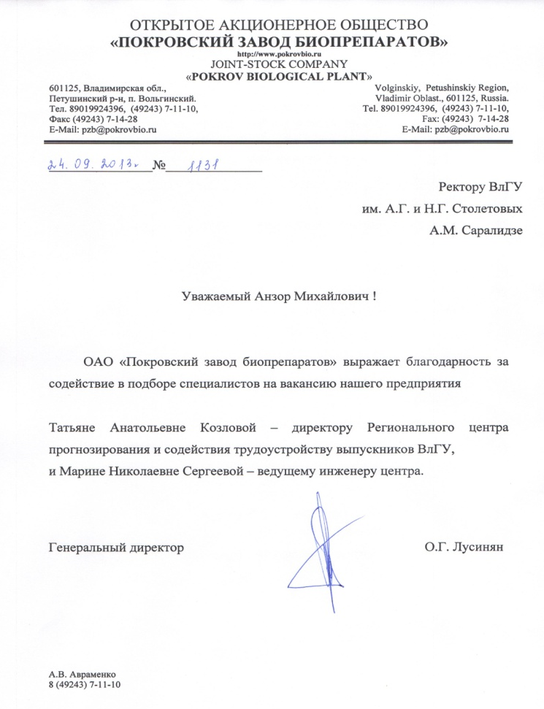
«Владимирскому государственному университету
имени Александра Григорьевича и
Николая Григорьевича Столетовых» (ВлГУ)
Компания ООО «Директ Стар» выражает особую благодарность Владимирскому государственному университету за высококвалифицированную подготовку выпускников.
Надеемся на дальнейшее сотрудничество и плодотворную работу, направленную на укрепление связей между образованием и производством.

Slide 15
600000, Россия, г. Владимир, ул. Горького, 87
Владимирский государственный университет
Региональный центр прогнозирования и содействия трудоустройству выпускников (РЦПСТВ)
E-mail: center-vlsu@mail.ru
Тел./факс: 8 (4922) 47-99-21
Спасибо за внимание !

